Slide 1
Примеры

Slide 2
Числовые характеристики СВ
Числовые параметры, характеризующие существенные свойства закона распределения СВ, называют числовыми характеристиками.

Slide 3
ЧИСЛОВЫЕ ХАРАКТЕРИСТИКИ
Начальные моменты Центральные моменты

Slide 4
Начальный момент

Slide 5
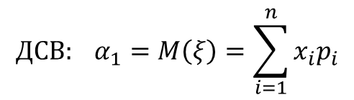
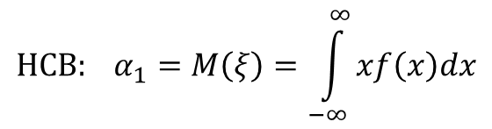
Математическое ожидание
$${ДСВ: α}_{1}=M\left(ξ\right)=\sum_{i=1}^{n}{x_{i}p_{i}}$$
$${НСВ: α}_{1}=M\left(ξ\right)=\int_{−∞}^{∞}{xf\left(x\right)dx}$$
Несобственный интеграл предполагается абсолютно сходящимся (в противном случае говорят, что математическое ожидание М ( ξ) не существует).

Slide 6

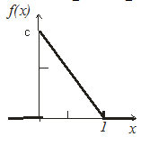
Математическое ожидание
Пример.
Найти математическое ожидание:
Для ДСВ, заданной рядом распределения
Для НСВ, заданной плотностью распределения

Slide 7
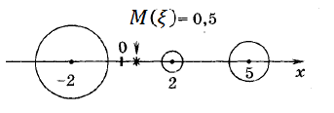
Математическое ожидание
Математическое ожидание характеризует среднее вероятностное значение случайной величины Х.
Его размерность совпадает с размерностью случайной величины.

Slide 8



Основные свойства математического ожидания
$$M\left(cξ\right)=cM\left(ξ\right)$$
$M\left(ξ+η\right)=M\left(ξ\right)$+ $M\left(η\right)$

Slide 9

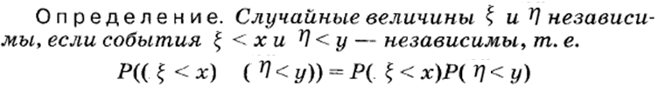

Основные свойства математического ожидания
$M\left(ξ∙η\right)=M\left(ξ\right)$ $∙M\left(η\right)$

Slide 10
Центральный момент

Slide 11
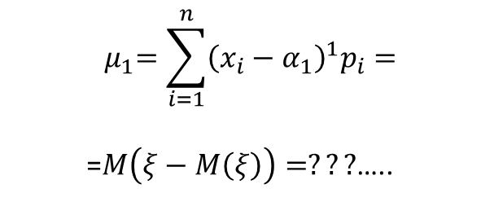
Центральный момент
Первый центральный момент
$${ μ}_{1}=\sum_{i=1}^{n}{{\left(x_{i}−α_{1}\right)}^{1}p_{i}=}$$
=$M\left(ξ−M\left(ξ\right)\right)=???$…..

Slide 12
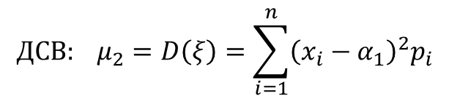
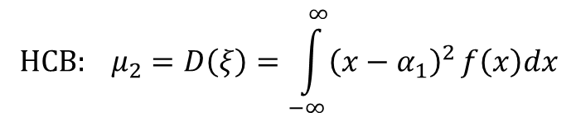
Дисперсия
$${ДСВ: μ}_{2}=D\left(ξ\right)=\sum_{i=1}^{n}{{\left(x_{i}−α_{1}\right)}^{2}p_{i}}$$
$${НСВ: μ}_{2}=D\left(ξ\right)=\int_{−∞}^{∞}{{\left(x−α_{1}\right)}^{2}}f\left(x\right)dx$$

Slide 13


Дисперсия
$$D\left(ξ\right)=M{\left(ξ−M(ξ\right))}^{2}$$
Её размерность равна квадрату размерности случайной величины.

Slide 14
Дисперсия
Пример.
Найти дисперсию:
Для ДСВ, заданной рядом распределения
Для НСВ, заданной плотностью распределения

Slide 15



Основные свойства дисперсии
$$D\left(cξ\right)=c^{2}D\left(ξ\right)$$
$D\left(ξ+η\right)=D\left(ξ\right)$+ $D\left(η\right)$

Slide 16
Среднеквадратическое отклонение

Slide 17
Центральный момент третьего порядка:
служит для оценки асимметрии распределения.
Если распределение симметрично относительно точки х = m, то центральный момент третьего порядка будет равен нулю (как и все центральные моменты нечетных порядков).
Если центральный момент третьего порядка отличен от нуля, то распределение не может быть симметричным.

Slide 18
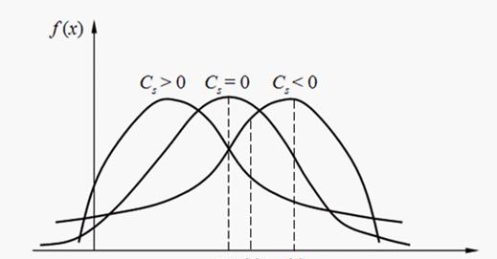
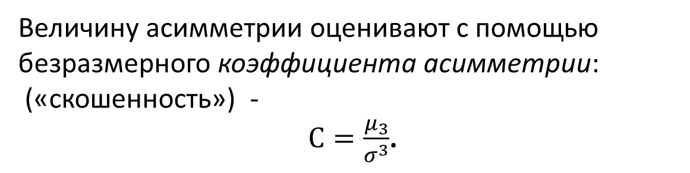
Центральный момент третьего порядка:
Величину асимметрии оценивают с помощью безразмерного коэффициента асимметрии:
(«скошенность») -
$С=\frac{μ_{3}}{σ^{3}}$.

Slide 19
Центральный момент четвертого порядка:
служит для оценки так называемого эксцесса, определяющего степень крутости (островершинности) кривой распределения вблизи центра распределения по отношению к кривой нормального распределения.

Slide 20
Центральный момент четвертого порядка:
служит для оценки так называемого эксцесса, определяющего степень крутости (островершинности) кривой распределения вблизи центра распределения по отношению к кривой нормального распределения.

Slide 21
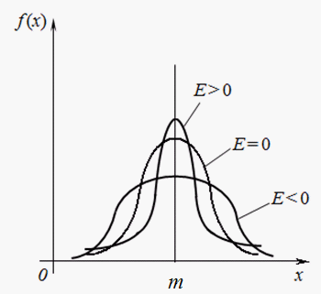
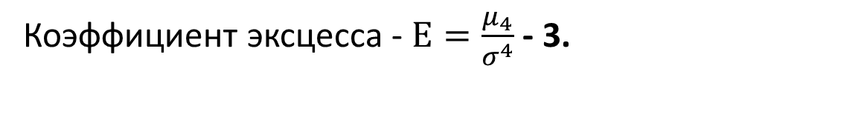
Центральный момент четвертого порядка:
Коэффициент эксцесса - $E=\frac{μ_{4}}{σ^{4}}$ - 3.

Slide 22

МОДА

Slide 23

МОДА
Если кривая распределения имеет один максимум, то распределение называется унимодальным.
более одного максимума - полимодальным.
Найти моду

Slide 24
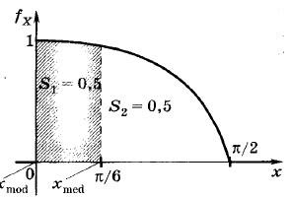
Медиана
Геометрически медиана – это абсцисса точки, в которой площадь под кривой распределения делится пополам.
В случае симметричного модального распределения медиана, мода и математическое ожидание совпадают.

Slide 25
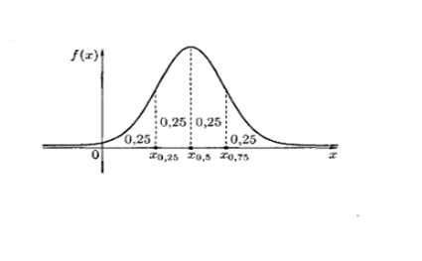
Квантиль

Slide 26

Коэффициент вариации
Мера относительного разброса случайной величины; показывает, какую долю от математического ожидания этой величины составляет её средний разброс:
V=$\frac{σ_{ξ}}{M_{ξ}}$

Slide 27
Понятие случайной величины
ЧИСЛОВЫЕ ХАРАКТЕРИСТИКИ
Характеристики положения характеристики рассеяния

